Slide 1



Slide 2


一例脓气胸患者的诊治体会

Slide 3

● 病例简介
摘要
1.独特性：鲍曼不动杆菌性肺炎 (CRAB) I型呼吸衰竭真菌感染气胸
2.背景：男、老年、气胸

Slide 4
● 患者基础信息
1.人口学信息：男，82岁，退休人员；入院时间：2025年04月11日；主诉：反复气促伴咳嗽咳痰1月余；身高：170cm 体重 60 kg
2.主诉：反复气促伴咳嗽咳痰1月余
3.既往史：小脑萎缩病史10余年，失语状态；慢性乙肝病史50余年，长期口服富马酸丙酚替诺福韦抗病毒治疗；2年前因新冠病毒感染后长期卧床。

Slide 5
● 入院后检查
1.体格检查：
T:36.8℃ P:82次/分 R:18次/分 BP:150/61mmHg SPO2: 97%(鼻导管5L/min)心律齐，82次/分，未及病理性杂音双下肢无明显水肿，双下肢肌张力增高，上肢肌张力正常。上肢肌力2级，下肢肌力检查欠配合 。双侧巴氏征阴性。左肺呼吸音粗，右上肺呼吸音低，右下肺呼吸音稍粗，前胸部可触及皮下捻发音， 右侧胸壁见上下两根胸腔引流管，淡黄色液体及少量气体引出，水柱波动存在。
2.辅助检查：
右侧气胸引流术后，肺组织压缩约50%。右下胸壁-右肺下叶见引流管植入影。两肺散在渗出。两侧皮下气肿。主动脉、冠脉局部管壁钙化。

Slide 6
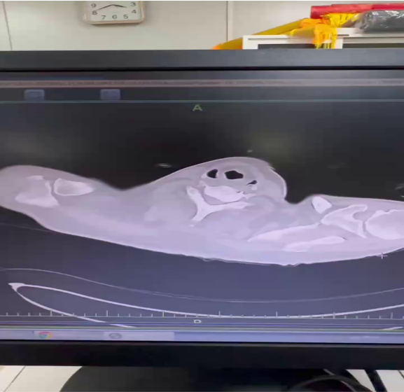
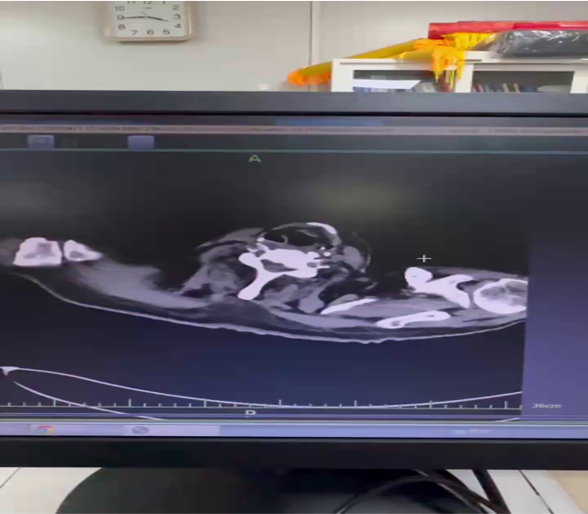
● 入院后检查
3.影像学检查：

Slide 7
● 诊断评估
诊断评估
1.初步诊断：1.鲍曼不动杆菌性肺炎 (CRAB) I型呼吸衰竭2.肺真菌感染3.右侧脓气胸4.脓胸伴有瘘5.慢性乙型病毒性肝炎，不伴有δ因子6.小脑萎缩7.低蛋白血症
2.诊断依据：急诊血常规(含CRP+PCT) PCT 1.01ng/ml , CRP 68mg/L , WBC 10.14*10E9/L ,, Hb 85g/L , PLT 163*10E9/L；IL-6 171.9pg/ml；PT 14.8s , PTINR 1.26 , APTT 30.6s , DD 1.48mg/L；pH 7.46 , PCO2 39mmHg , PO2 139mmHg , AaDPO2 112mmHg , BE 4mmol/L，Lac1.1mmol/L；AST：32 U/L，LDH：24 U/L，CK： 12.5 U/L，Urea：8.07 mmol/L，Cr: 37μmol/L，TnI：0.01ng/ml
3.鉴别诊断：BNP 368 pg/ml

Slide 8
● 治疗过程
1.药物：依拉环素50mg 静滴 q12h多黏菌素B50万u 静滴 q12h多 黏菌素B25万u 雾化 q12h艾沙康唑0.2 静滴qd（西弗吉尼亚评分27）
2.手术：无

Slide 9
● 治疗过程
3.微生物/病理结果：鲍曼不动杆菌
4.方案调整：依拉环素50mg 静滴 q12h
5.指标追踪：白细胞等

Slide 10
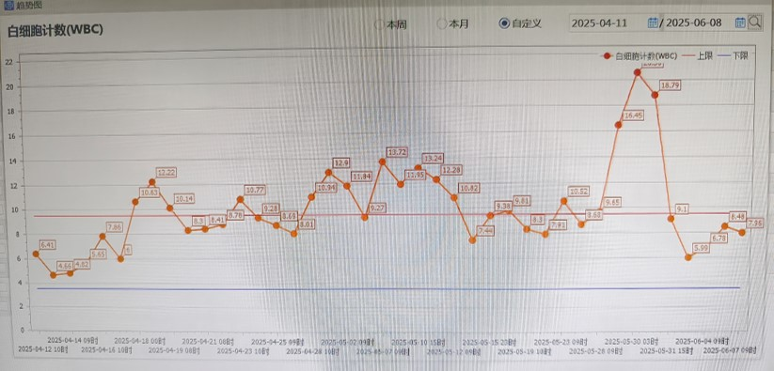
● 治疗过程
3.时间轴记录:(折线图)

Slide 11

● 诊疗体会
1.疗效评价：抗感染方案需要精准化、个体化、动态化。依拉环素安全有效
2.局限性：抗感染方案需要精准化、个体化、动态化
3.结论：1、脓气胸病程较长，充分介入引流是治疗有效的关键；2、抗感染方案需要精准化、个体化、动态化；3、宏基因NGS二代测序：快马加鞭、精准不遗漏；4、重症感染病人中营养治疗、康复及心理治疗同样不可或缺。

Slide 12
感谢观看
敬请指导

